Slide 1
北京邮电大学信息论
第四章
连续信息与连续信源

Slide 2

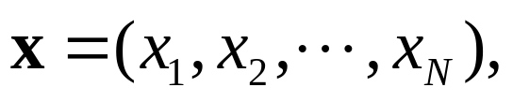


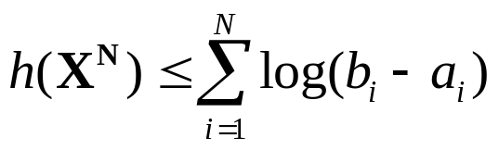
§4.3.1 限峰值最大熵定理
定理4.4
幅度受限的随机变量，
当均匀分布时有最大的熵。
详细描述：当 维矢量 具有概率密度 ，分布区间为 时，其熵满足
（4.30）
Page ▪ <number>

Slide 3


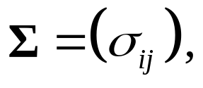
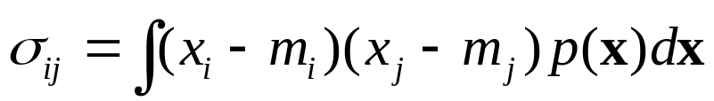



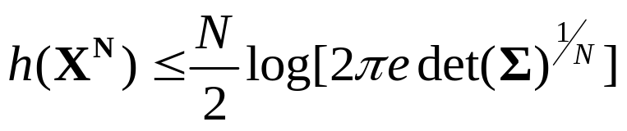
§4.3.2 限功率最大熵定理
定理4.5
功率受限的随机变量，
当高斯分布时有最大的熵。
详细描述：当 维信源的概率密度为 协方差矩阵为 且 其中：
为 的均值矢量，那么 的熵满足：
（4.32）
仅当 为高斯分布时，等式成立
Page ▪ <number>

Slide 4
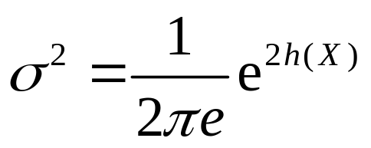




§4.3.3 熵功率和剩余度
定
熵功率：
义
（4.33）
（4.34）
由此可得到以下结论：
连续信源的熵功率是具有相同差熵的高斯信源的平均功率
限功率最大熵定理
任何一个信源的熵功率不大于其实际平均功率 （方差）
Page ▪ <number>

Slide 5
§4.3.3 熵功率和剩余度
定
义
差值越大，信号的剩余越大
剩余度 = 信号平均功率 - 熵功率
对于高斯分布，剩余度等于零
Page ▪ <number>

Slide 6
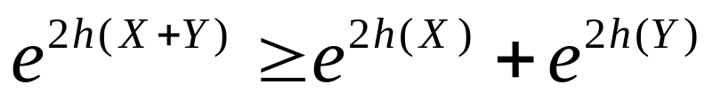
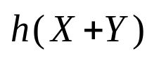


§4.3.3 熵功率和剩余度
定理4.6
如果X和Y都是方差有限的连续随机变量，则
（4.35）
仅当X和Y均为高斯随机变量时等式成立。
（证明略）
其中：
表示两随机变量和的熵功率
分别表示两随机变量的熵功率
Page ▪ <number>

Slide 7
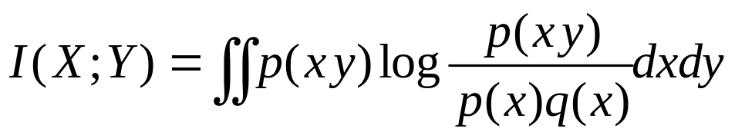





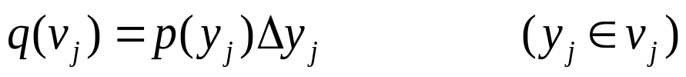
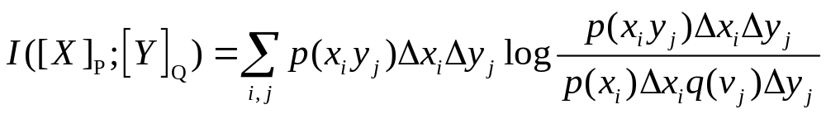


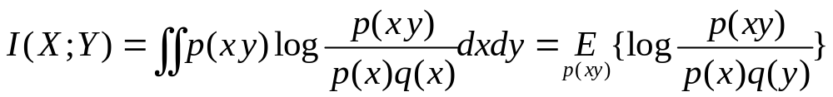
§4.4.1 连续随机变量集的平均互信息
平均互信息
计算公式
证明
设连续集合X、Y，分别由P、Q两划分变成离散集合
且
那么，根据式(4.2)、式(4.3)可得
所以
(4.38)
当 时,趋近于 ，因此，
(4.39)
Page ▪ <number>

Slide 8







§4.4.2 连续随机变量集平均互信息的性质
对称性
(4.40)
非负性
(4.41)
平均互信息与差熵的关系
(4.44)
线性变换下互信息的不变性
设 为定义在R^{N}空间中的两个N维矢量， 分别
为 的可逆线性变换，即，
那么
(4.45)
Page ▪ <number>

Slide 9


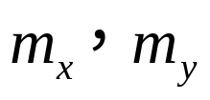
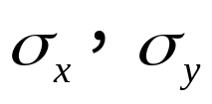


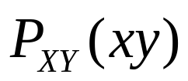


举例
例4.3
二维高斯随机变量集合 ，其中 的均值和方差分别为 和 ，且相关系数为 求：
（1） 的联合分布密度 ；
（2） ；
（3） ；
Page ▪ <number>

Slide 10

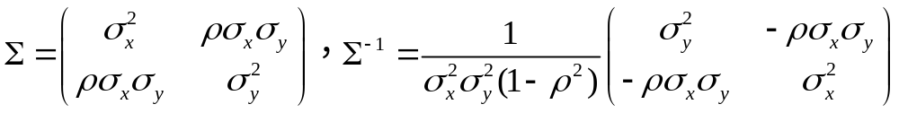
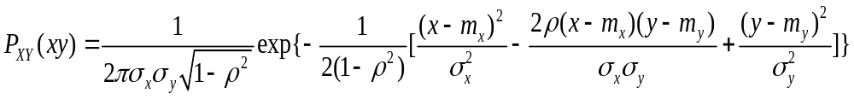
举例
解：
（1）设XY的协方差矩阵Σ，则
利用 (4.27)式，得

Slide 11
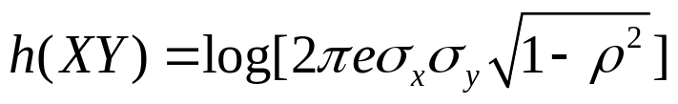
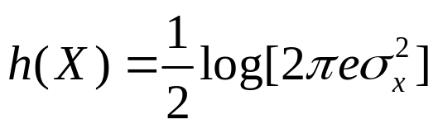
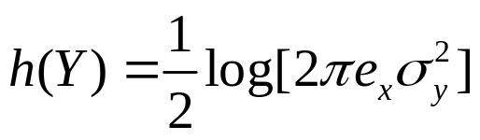
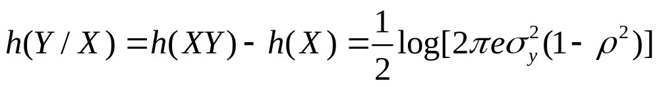
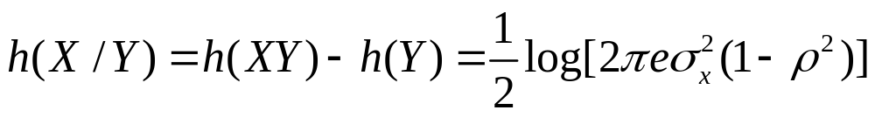
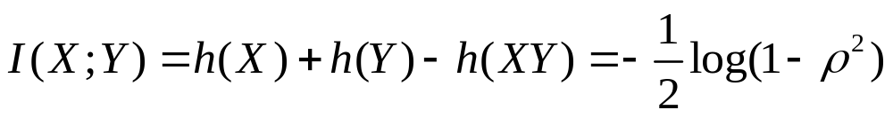
举例
解：
（2）根据高斯变量差熵的公式 (4.28)、(4.24)，得
（3）根据公式(4.14)和 (4. 24)，得到

Slide 12




举例
例4.4
已知X，S为零均值、互相独立的高斯随机变量集合，方差分别为P、Q；Z为独立于X和S的零均值高斯噪声，方差为N；设
其中， 为常量。求：
（1） ；（2）
Page ▪ <number>

Slide 13

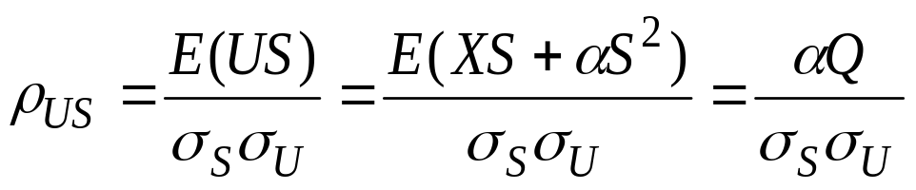
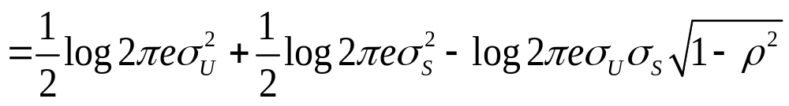
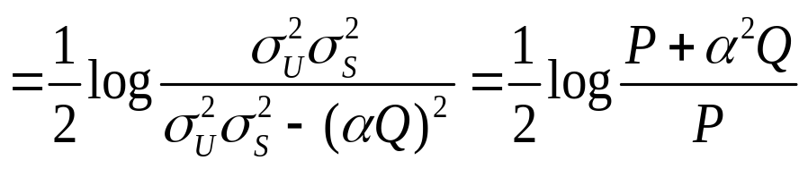
举例
解：
（1）

Slide 14
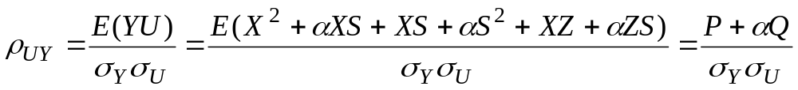
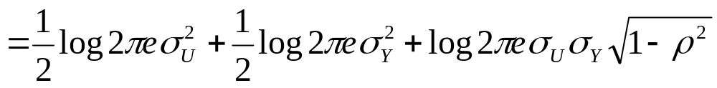
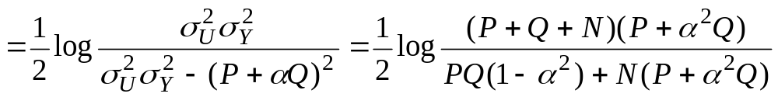
举例
解：
（2）

Slide 15


§4.5 离散集与连续集之间的互信息
主要内容
1
离散事件与连续事件之间的互信息
离散集合与连续集合的平均互信息
2
Page ▪ <number>

Slide 16
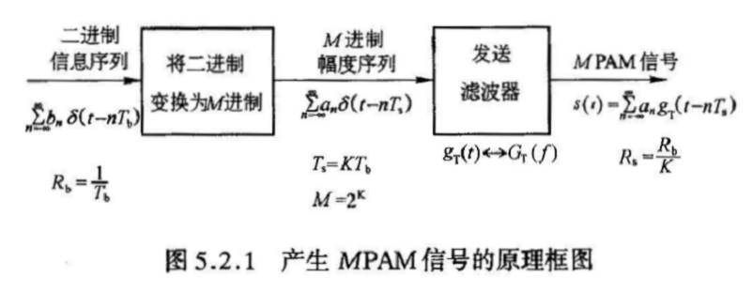
离散
连续

Slide 17




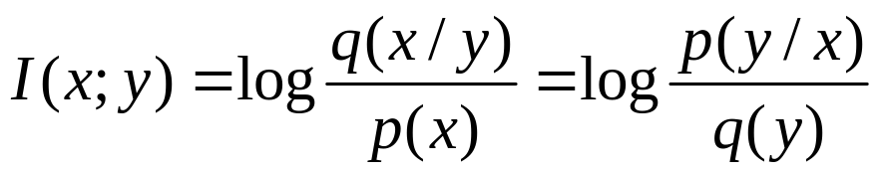


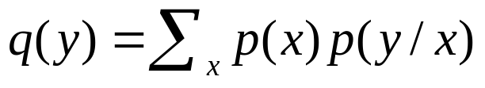

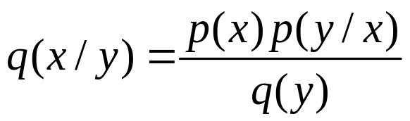
§4.5.1 离散事件与连续事件之间的互信息
定
设事件 ，取自字母表A，
为连续集 中的事件，
定义 与 之间的互信息为：
义
(4.46)
其中：
为 的概率密度，且
Page ▪ <number>

Slide 18


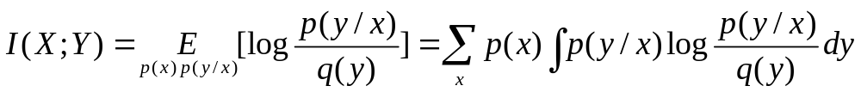
§4.5.2 离散集合与连续集的平均互信息
定
义
集合 与集合 的平均互信息：
(4.47)
Page ▪ <number>

Slide 19



举例
例4.5
已知一信道的输入和输出分别为X和Y，其中X等概率取值为+1，-1， ，且Z为在-2与2之间均匀分布的随机变量；
（1）求Y的概率密度 ；
（2）求信道输入与输出之间的互信息
Page ▪ <number>

Slide 20





举例
解：
（1）
其中， 和 为条件概率密度。
设 为 的概率密度，可得
求 的过程，如下图所示

Slide 21
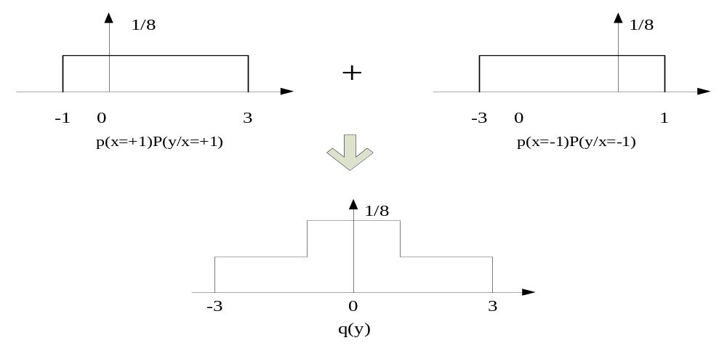
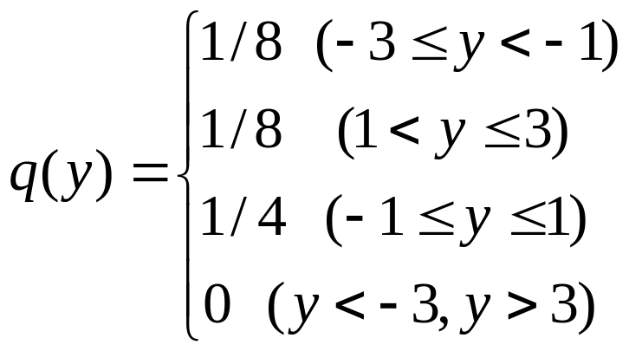
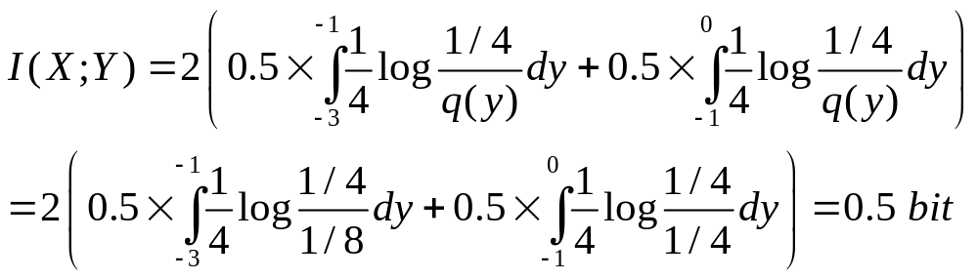
举例
解：
如图，可得
1/4
1/8
（2）

Slide 22
本章小结（1）
非负性？？
熵的可加性
互信息性质
连续熵
一一变换下熵的不变性？
类似
区别
离散熵

Slide 23
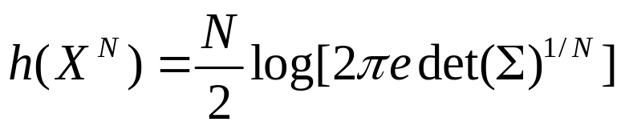
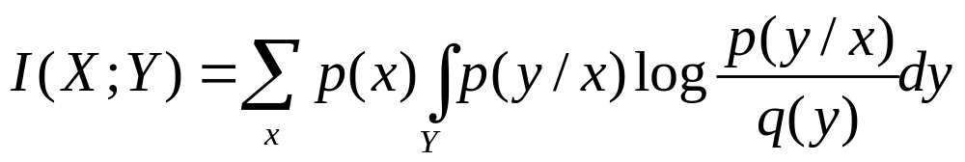
本章小结（2）
连续最大熵定理：
限功率时高斯信源有最大熵；限峰值时均匀分布信源有最大熵；
高斯信源的熵：
N维离散时间高斯信源熵仅与协方差矩阵有关：
离散集与连续集之间的平均互信息的计算：

Slide 24
谢谢 ！

